Slide 1

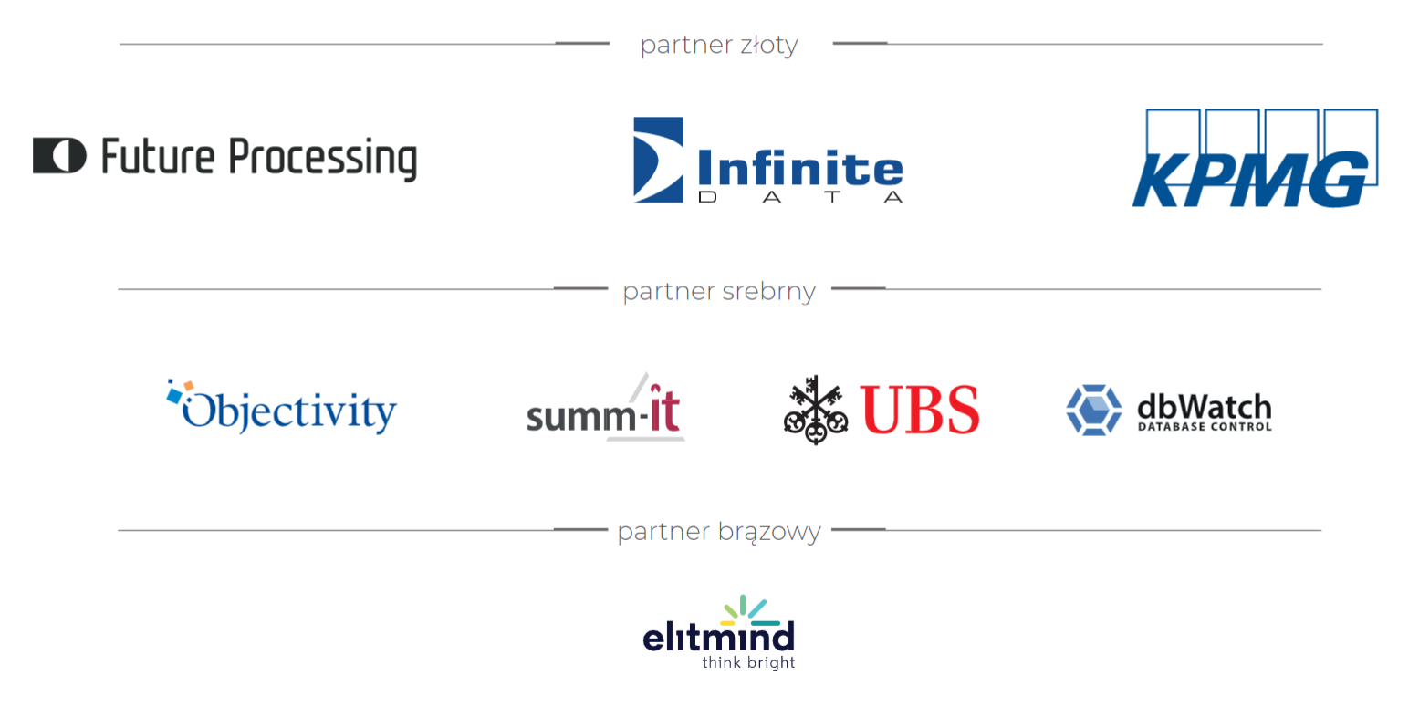

Slide 2

Po prostu DAX
Grzegorz Stolecki

Slide 3

AGENDA
Wprowadzenie – elementy modelu, konstrukcja zapytania, zmienne
Konteksty – kontekst filtra, kontekst wiersza, przekształcenie kontekstu
Modyfikacja kontekstu filtra - CALCULATE
Time Intelligence

Slide 4
Zasoby
https://gstolecki.page.link/SQLDay22_DAX

Slide 5
Narzędzia
DAX Studio
Najważniejsze narzędzie na warsztacie.
Szybkie tworzenie zapytań.
Analiza wydajnościowa (czas wykonania, plan zapytania).
Podgląd tego, co robi Power BI w raporcie.
Testowanie i debugowanie Twojej formuły.

Slide 6
Narzędzia
Tabular Editor
Pełny widok modelu.
Pozwala wprowadzać modyfikacje niedostępne z poziomu edycji w Power BI – np. grupy kalkulacyjne.
Możliwość automatyzacji pracy z modelem (np. masowe tworzenie miar).
DAX DEBUGGER – tylko w płatnej wersji Tabular Editor 3.

Slide 7
Model danych
Pracujesz z modelem danych. Model zawiera definicje wszystkich obiektów.
Model udostępnia dane.
Zapytania możesz zadawać używając DAX (jak Power BI) lub MDX (jak Excel).

Slide 8
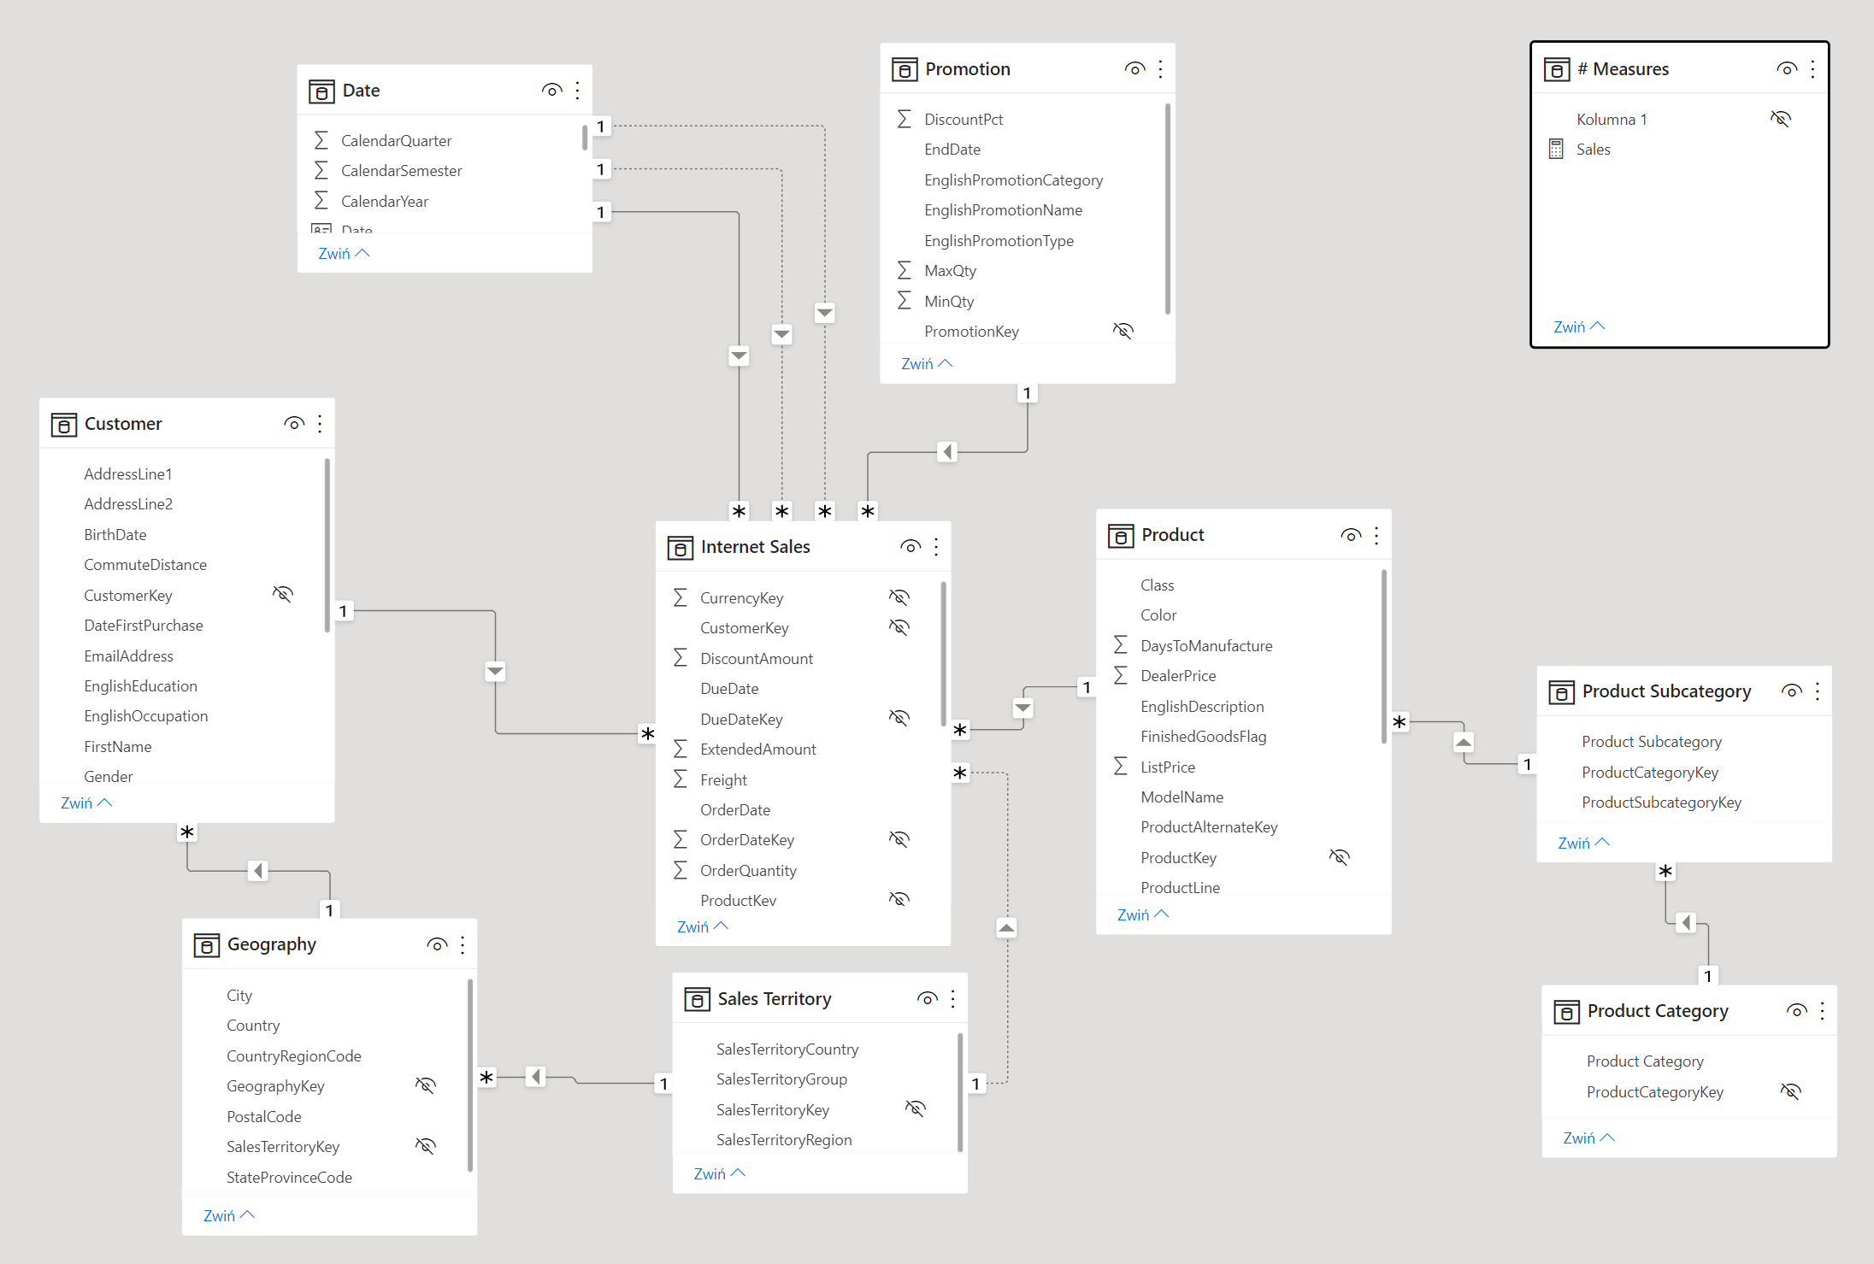
Bardzo prosty model danych

Slide 9
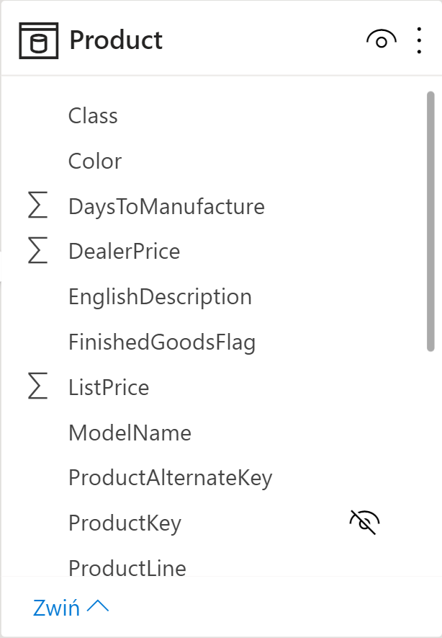
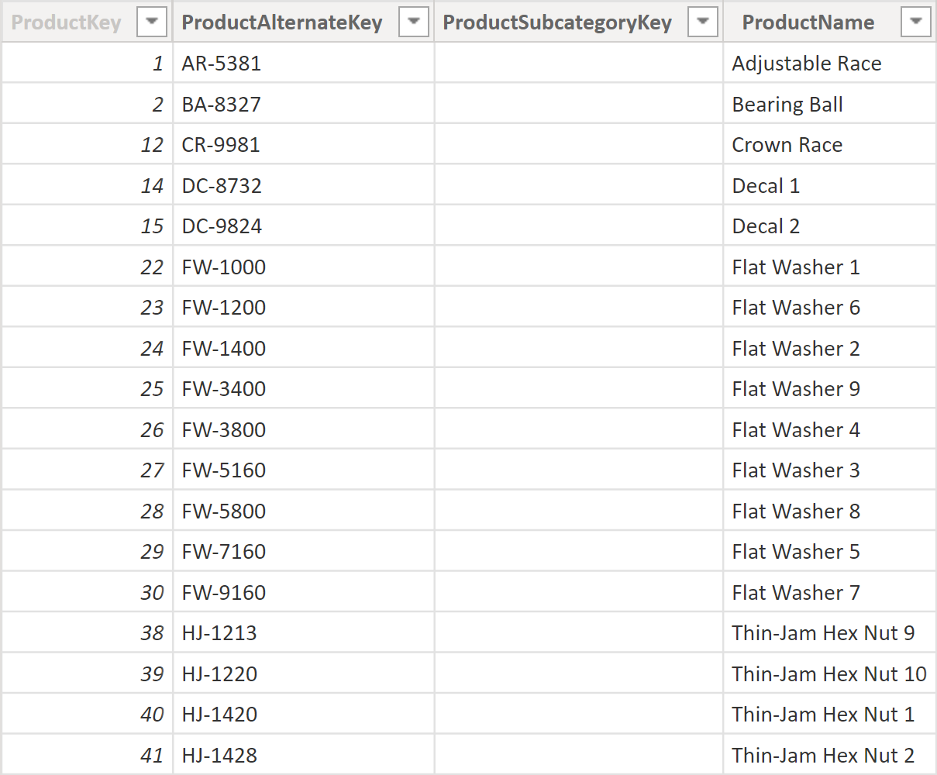
Tabela
Składa się z kolumn
i wierszy.

Slide 10
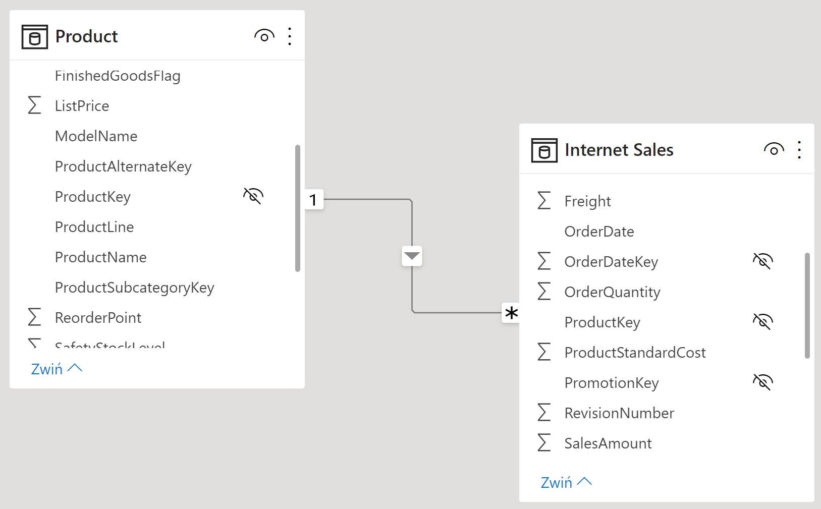
Relacja
Pozwala odnaleźć powiązane dane w innych tabelach.
Aktywność (włączona / wyłączona)
Kardynalność (1:1, 1:*, *:*)
Propagacja filtra (jeden kierunek / oba kierunki / brak)

Slide 11
Wyrażenie DAX
Nazwa obiektu = < wyrażenie >
Obiektem może być kolumna kalkulowana, tabela kalkulowana lub miara.
Wyrażenie to dowolny DAX – należy tylko pamiętać co musisz zwrócić – tabelę czy skalar.

Slide 12
Gdzie w modelu znajdziesz DAX
Obiekt | Co zwraca wyrażenie DAX? | Kiedy obliczana?
Kolumna kalkulowana | Skalar | Odświeżanie danych
Tabela kalkulowana | Tabela | Odświeżanie danych
Miara | Skalar | Wykonywanie zapytania
Filtr Row Level Security | Skalar | Wykonywanie zapytania

Slide 13
Po co Ci kolumna kalkulowana?
Potrzebujesz nowego wymiaru w swoim modelu.
Np. chcesz utworzyć grupy wiekowe dla klientów, chcesz inaczej pogrupować produkty (np. drogie i tanie).
Wykonujesz obliczenie, które ma sens w każdym wierszu tabeli, które w raportach będzie agregowane (np. zawsze sumowane).
Dobrym przykładem jest [Margin] z przykładów.
Wydajnościowo – wielkich zysków nie będzie, ale model zajmie trochę więcej miejsca

Slide 14
Po co Ci tabela kalkulowana?
W modelu masz dwa (lub więcej) wymiary oparte na tej samej tabeli / kolumnie.
Prosto wykonasz kopię tabeli w modelu.
Budujesz tabelę kalendarza.
Taka tabela może automatycznie odtwarzać zakres dat na podstawie danych.
Musisz pokazać w wizualizacji wynik bardziej skomplikowanego przeliczenia.
Tabela kalkulowana może zawierać obliczenia pośrednie.
Możesz połączyć ją relacjami z innymi tabelami.
Możesz dodać do niej kolumny kalkulowane

Slide 15
Po co Ci miara?
Agregujesz dane z modelu na potrzeby wizualizacji.
Potrzebujesz uwzględnienia kontekstu filtra w obliczeniach.
Chcesz sięgnąć w inne miejsce modelu modyfikując kontekst filtra.
CALCULATE – a jakże…
Chcesz zmodyfikować model na czas tego wyliczenia.
Uaktywnić lub wyłączyć relację ( USERELATIONSHIP ).
Utworzyć zupełnie nową relację ( TREATAS ).
Zmienić sposób propagacji filtra ( CROSSFILTER ).

Slide 16
Zmienne
VAR a = 10
VAR b = 13
RETURN a + b
Lepsza czytelność formuły.
Łatwiejsze poszukiwanie błędów - zwracasz każdą zmienną po kolei i testujesz wyniki.
Lepsza wydajność – unikasz wielokrotnego obliczania tego samego wyrażenia.
Lepsze panowanie nad zagnieżdżonymi kontekstami – wiesz, gdzie liczy się wartość.

Slide 17
Formatowanie kodu
EVALUATE SUMMARIZECOLUMNS('Product'[Color],TREATAS({ "Germany"},Geography[Country]),"Sales",SUM('Internet Sales'[SalesAmount]))
EVALUATE SUMMARIZECOLUMNS( 'Product'[Color], TREATAS( { "Germany" }, Geography[Country] ), "Sales", SUM( 'Internet Sales'[SalesAmount] ) )

Slide 18
Typy danych
Typ danych w modelu | Typ danych DAX
Liczba całkowita | Integer 64 bit
Liczba dziesiętna | Real 64 bit
Prawda/fałsz | Boolean
Tekst | String
Data | Date/time
Stałoprzecinkowa liczba całkowita | Currency
N/A | BLANK
BLANK to nie jest zero!
To brak wartości.
BLANK() zwraca BLANK.
ISBLANK() sprawdza czy wyrażenie ma wartość BLANK.

Slide 19
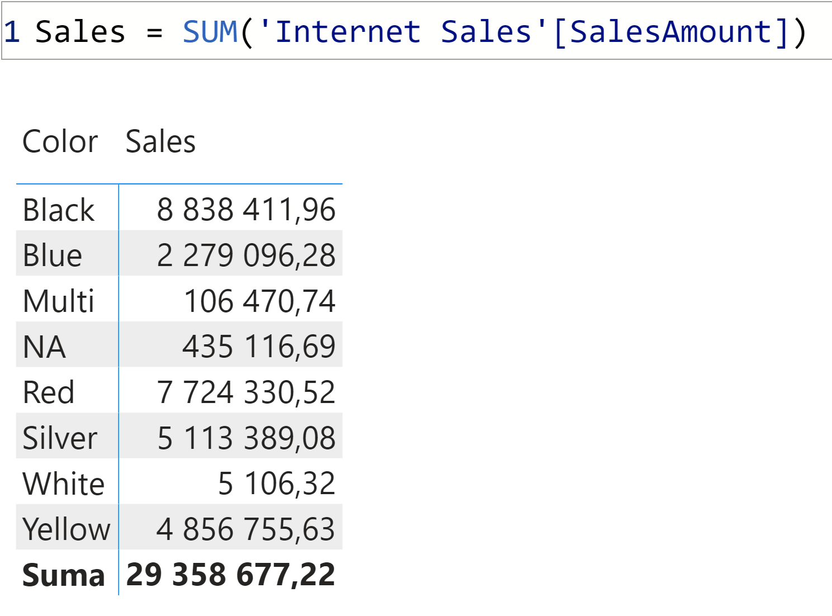
Kontekst
Ta sama formuła daje inne wyniki w różnych wierszach tabeli.
Formuła pozostaje ta sama.
Zmienia się KONTEKST wykonywanych obliczeń.

Slide 20
Kontekst
Kontekst FILTRA
Kontekst WIERSZA
Istnieją jednocześnie, współdziałają ze sobą.

Slide 21
Kontekst filtra
Składa się z FILTRÓW, które są tabelami.
FILTRY określają, które wiersze w tabelach są widoczne.
Filtruje model – przenosi się pomiędzy tabelami – zgodnie z kierunkiem propagacji.
Kontekst FILTRA

Slide 22
Kontekst filtra
Tabela
Dane, które widzi
formuła
Nazwa | Kolor | Cena
Gniazdko | Czarny | 20,00
Gniazdko | Biały | 13,00
Kabel | Czarny | 7,00
Kabel | Biały | 5,50
Wtyczka | Zielony | 19,20
Wtyczka | Biały | 19,20
Zaślepka | Czarny | 18,00
Klapka | Zielony | 10,00
Szpilka | Żółty | 21,00
Skrzynka | Czarny | 33,00
Filtr
Kolor
Czarny
Zielony
Nazwa | Kolor | Cena
Gniazdko | Czarny | 20,00
Kabel | Czarny | 7,00
Wtyczka | Zielony | 19,20
Zaślepka | Czarny | 18,00
Klapka | Zielony | 10,00
Skrzynka | Czarny | 33,00

Slide 23
Kontekst filtra
Filtr wielokolumnowy
Tabela
Dane, które widzi
formuła
Nazwa | Kolor | Cena
Gniazdko | Czarny | 20,00
Gniazdko | Biały | 13,00
Kabel | Czarny | 7,00
Kabel | Biały | 5,50
Wtyczka | Zielony | 19,20
Wtyczka | Biały | 19,20
Zaślepka | Czarny | 18,00
Klapka | Zielony | 10,00
Szpilka | Żółty | 21,00
Skrzynka | Czarny | 33,00
Filtr
Kolor | Cena
Czarny | 20,00
Zielony | 19,20
Nazwa | Kolor | Cena
Gniazdko | Czarny | 20,00
Wtyczka | Zielony | 19,20

Slide 24
Skąd się bierze kontekst filtra?
Punkty danych w samej wizualizacji
(tu można by dyskutować, wewnętrznie sprawę załatwia SUMMARIZECOLUMNS)
Ustawienia na panelu filtrów
Interakcje pomiędzy wizualizacjami
(wizualizacje na tej samej stronie, na różnych stronach, zakładki,
etykietki narzędzi)
Modyfikacje kontekstu filtra oraz samego modelu w formułach DAX
Przekształcenie kontekstu wiersza w iteratorach
Zabezpieczenia (filtry Row Level Security)

Slide 25
Kontekst filtra - dodanie
Bieżący filtr
CALCULATE
Dodanie
Kolor
(pusty)
Kolor
Niebieski
Kolor
Niebieski
Jeśli w zastanym przez CALCULATE kontekście filtra nie istnieje filtr na danej kolumnie nastąpi DODANIE.

Slide 26
Kontekst filtra - nadpisywanie
Bieżący filtr
CALCULATE
Nadpisanie
Kolor
Czarny
Kolor
Niebieski
Kolor
Niebieski
Jeśli w zastanym przez CALCULATE kontekście filtra istnieje filtr na danej kolumnie nastąpi NADPISANIE.

Slide 27
Kontekst filtra - KEEPFILTERS
Bieżący filtr
CALCULATE
KEEPFILTERS
Kolor
Czarny
Kolor
Niebieski
Kolor
Niebieski
AND
Kolor
Czarny
Jeśli w zastanym przez CALCULATE kontekście filtra istnieje filtr na danej kolumnie a nowy dodany będzie z KEEPFILTERS nastąpi DODANIE.

Slide 28
Kontekst wiersza
Powstaje podczas działania każdego iteratora.
Daje dostęp do wartości kolumn w bieżącym wierszu.
Nie przenosi się na inne tabele.
Kontekst WIERSZA

Slide 29
Iterator
Tabela
Nazwa | Kolor | Ilość
Gniazdko | Czarny | 20
Gniazdko | Biały | 13
Kabel | Czarny | 7
Kabel | Biały | 5
Wtyczka | Zielony | 19
Wtyczka | Biały | 19
Zaślepka | Czarny | 18
Klapka | Zielony | 10
Szpilka | Żółty | 21
Skrzynka | Czarny | 33
Iterator przechodzi przez każdy wiersz tabeli.
W wierszu oblicza wyrażenie.
Na końcu agreguje wszystkie obliczone wyniki

Slide 30
Iterator
SUMX( Tabela, [Ilość] )
Tabela
Nazwa | Kolor | Ilość
Gniazdko | Czarny | 20
Gniazdko | Biały | 13
Kabel | Czarny | 7
Kabel | Biały | 5
Wtyczka | Zielony | 19
Wtyczka | Biały | 19
[Ilość]
20
13
7
5
19
19
SUM
83

Slide 31

Literatura
Zielona Biblia
Alberto Ferrari, Marco Russo
https://helion.pl/ksiazki/kompletny-przewodnik-po-dax-wyd-2-rozszerzone-analiza-biznesowa-przy-uzyciu-microsoft-power-bi-s-alberto-ferrari-marco-russo,e_1vg2.htm#format/e

Slide 32
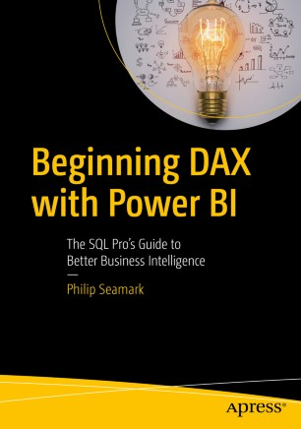
Literatura
Phil Seamark
https://link.springer.com/book/10.1007/978-1-4842-3477-8

Slide 33
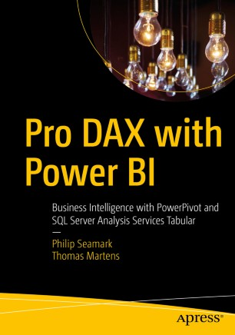
Literatura
Phil Seamark
Thomas Martens
https://link.springer.com/book/10.1007/978-1-4842-4897-3

Slide 34
Internet
DAX Guide
https://dax.guide/
DAX Patterns
https://www.daxpatterns.com/
SQLBI.com
https://www.sqlbi.com/

